Slide 1

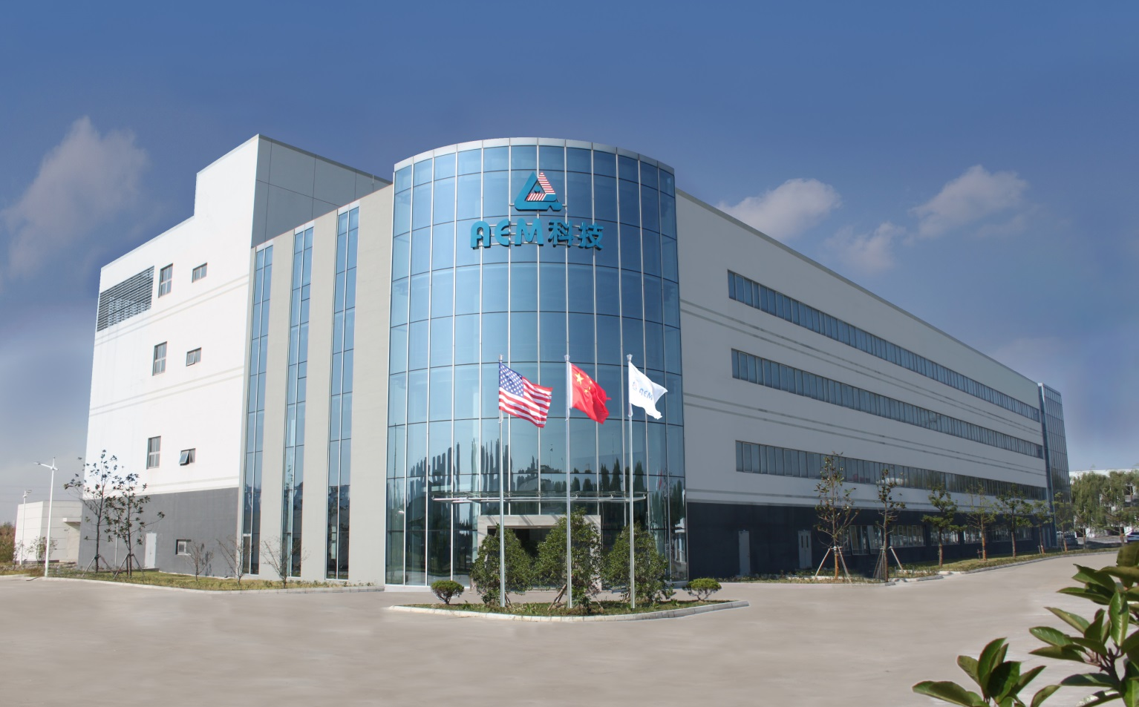
AEM WEEKEND SHARING
企业文化（二）
AEM周末分享
第 327 期

Slide 2
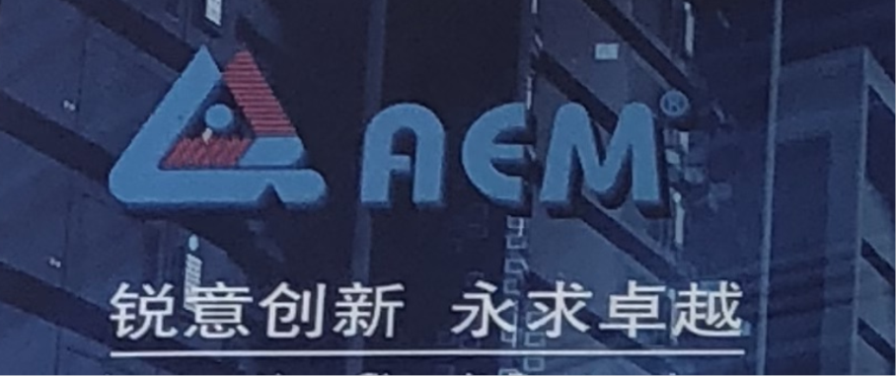
AEM WEEKEND SHARING
企业文化标语
在公司的走廊上、车间内、会议室里、办公室、食堂内，随处可见类似的AEM企业文化标语。
这些标语是公司企业文化的核心和精华，是公司企业行为的“思想指南”。
这些优秀的企业文化是公司在经营管理过程中积累和沉淀形成的。
优秀的企业文化应该得以延续和发扬光大。

Slide 3
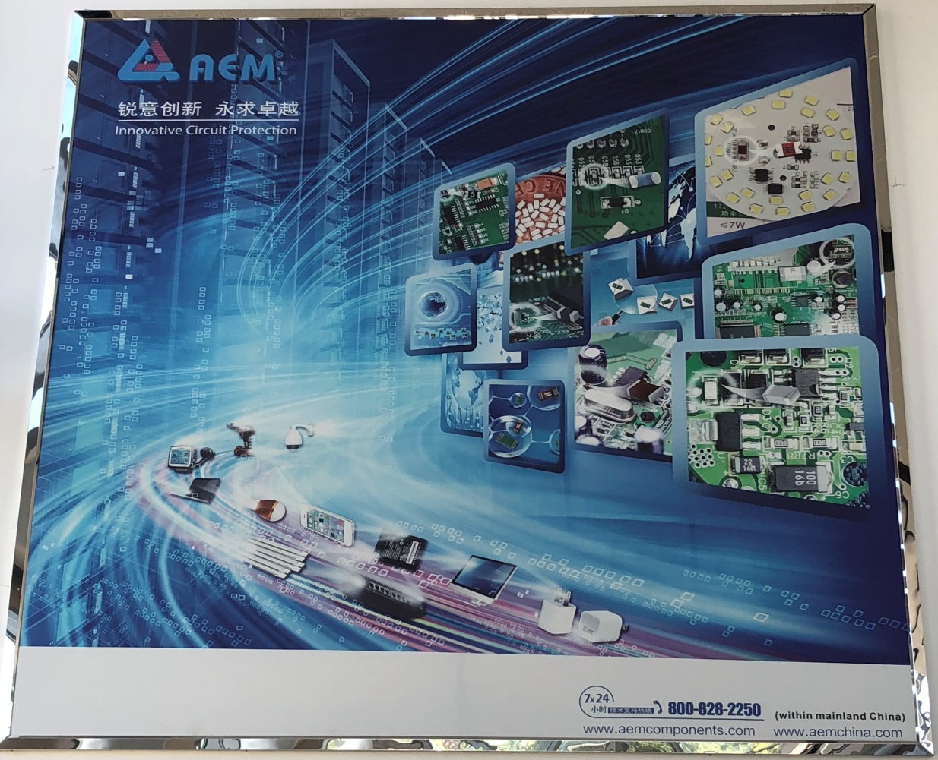
AEM WEEKEND SHARING
企业文化（二）
Constantly strive for excellence and perfection.
锐意创新 永求卓越

Slide 4

AEM WEEKEND SHARING
锐意创新
勇于进取，敢于创新，打破常规。锐，一种积极的进步状态；意，坚定的决心。以新思维、新发明，意志坚决地追求上进，下决心强化，不断创新，力图有所作为。

Slide 5

AEM WEEKEND SHARING
永求卓越
追求卓越，永不满足。永远保持着一颗时刻清醒的头脑，对现有的技术和产品提出挑战和怀疑，不满足于现有水平，紧跟着市场的动态，不断探索。
我们的汽车系列产品，就是在敏锐洞察了电动汽车行业市场的动向后，开发出的新产品，以满足客户和市场的需求。

Slide 6

AEM WEEKEND SHARING
AEM科技董事长兼总裁张海明如是说：
我们坚信不断追求完美，认真做好每一件事情，重视每一个环节，将我们的产品做得优秀些、再优秀些、又再优秀一些……，每天超越自己，每天刷新自己，重新定义和创立电子元器件的行业标准，我们就必然能够走向世界前沿，成为世界上顶尖的公司，俗语讲：“文无第一，武无第二”，要做就做到极致！

Slide 7
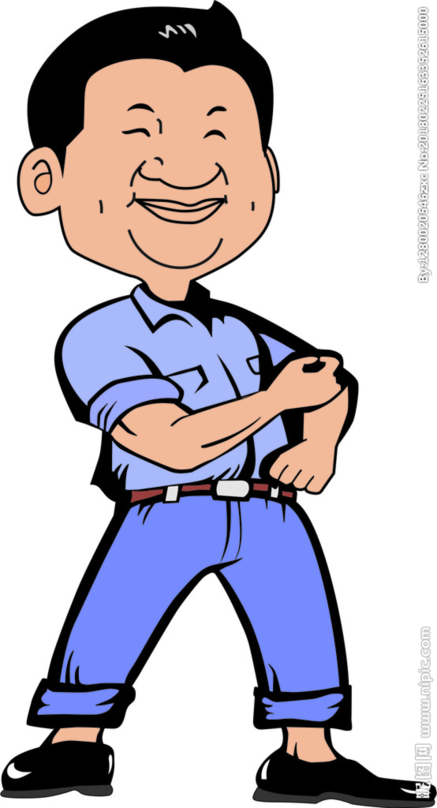
AEM WEEKEND SHARING
机会总是留给有准备的人。
愿你努力工作，认真生活，成为那个能主动抓住机会的人。

Slide 8


AEM WEEKEND SHARING
鸟欲高飞先振翅，人求上进先读书。 —— 李苦禅
任何时候，我也不会满足，越是多读书，就越是深刻地感到不满足，越感到自己知识贫乏。科学是奥妙无穷的。 —— 马克思
我们公司的高管，经常在机场候机厅等待登机的时间里，在工作闲暇时间里，买书、读书。
我们公司三楼的图书室，一直都向员工开放。大家可以到前台办理借阅手续。当然，现今的网络渠道很多，大家也可以很方便地获取到更多的阅读资源。
爱上阅读，遇见更美的自己。记住，任何时候读书都不算晚。

Slide 9

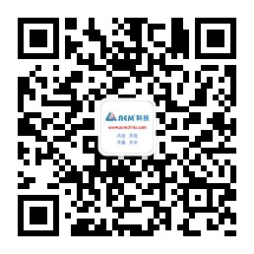
AEM WEEKEND SHARING
周末愉快！
共创 共进 共赢 共享
AEM科技人力资源部

